Slide 1
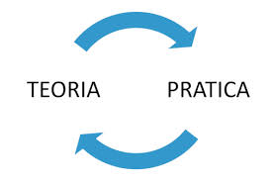
Progettare Unità di Apprendimento per COMPETENZE

Slide 2
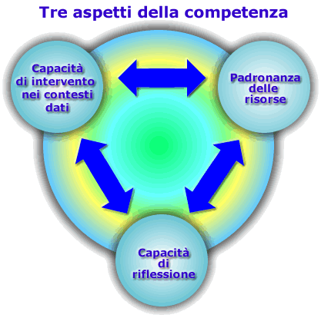
LO SVILUPPO DELLE COMPETENZE
Una competenza si sviluppa in un
Contesto in Situazione (Sit) nel quale
lo studente è coinvolto, personalmente
e collettivamente nel portare a
termine Compiti (Cm) , legati alla
risoluzione di problemi ( Problem
Solving), che implicano l’attivazione
della metacognizione (M) con
capacità di transfert (T) di quanto
sa,(S) sa fare,( F) sa essere (E)
collaborando con gli altri.
M con T
C = Ps di Cm in Sit
S + F + E
Raccomandazione per il Quadro Europeo delle Qualifiche (EQF: European Qualification Framework), pag 5 Linee_guida MIUR

Slide 3
COSTRUIRE UN CURRICOLO – LA MAPPA DI KERR
LA SCUOLA È UN SISTEMA PER CUI OGNI AZIONE VA INSERITA IN UNA RETE DI RELAZIONI
TRAGUARDI/
FINALITA’
EDUCATIVE
perché insegnare/apprendere?
VALUTAZIONE
come valutare il processo di insegn./apprend.?
CURRICOLO
CONTENUTI
che cosa insegnare/apprendere?
PROCESSI FORMATIVI
come insegnare/apprendere?

Slide 4
Le otto competenze chiave per la cittadinanza e l’apprendimento permanente (Unione Europea, 2006)
Comunicazione nella madrelingua
Comunicazione nelle lingue straniere
Competenze in matematica e competenze di base in scienza e tecnologia
Competenza digitale
Imparare ad imparare
Competenze sociali e civiche
Spirito di iniziativa ed imprenditorialità
Consapevolezza ed espressione culturale.

Slide 5
COSTRUIRE UN CURRICOLO – LA MAPPA DI KERR
Competenze di Cittadinanza- UNESCO
Profilo dello studente
TRAGUARDI/ FINALITÀ
perché insegnare/apprendere?
VALUTAZIONE
come valutare il processo di insegn./apprend.?
Traguardi per lo sviluppo delle competenze
Valutazione prestazioni: prove di verifica e compiti autentici
CURRICOLO:
UDA
Obiettivi di apprendimento
Competenze chiave EU/ assi culturali
CONTENUTI
che cosa insegnare/apprendere?
PROCESSI FORMATIVI
come insegnare/apprendere?

Slide 6
Competenze di cittadinanza
mondiale
VALUTAZIONE
UDA
Traguardi per lo sviluppo delle competenze
Obiettivi
Competenze europee e degli assi culturali

Slide 7
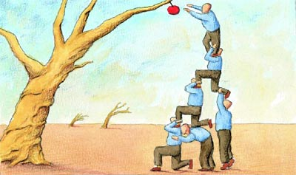
FINALITÀ : GLOBAL EDUCATION
Il compito è quello di promuovere un senso di appartenenza a una grande comunità e ad una comune umanità
2015

Slide 8
Competenze di cittadinanza mondiale
SA DIALOGARE : il cittadino del mondo sa ascoltare in modo attivo, rispetta le opinione degli altri anche di diverse cultura dalla propria, socializza e negozia zia le idee per superare conflitti e per la costruzione di soggetti in grado di co - evolvere per una convivenza pacifica.
SA DECENTRARSI: comprende i punti di vista e i sentimenti degli altri, in particolare di quelli che appartengono a gruppi, culture e paesi diversi; sa uscire dall’etnocentrismo e decolonizzare le proprie visioni del mondo di stampo etnocentrico.
SA COGLIERE I PROCESSI DI TRASFORMAZIONE : sa cogliere in modo diacronico gli eventi per cui il passato e il presente sono considerati come un processo di trasformazione che permette di uscire da visioni meccanicistico - deterministiche ed accogliere il cambiamento come una prospettiva di miglioramento per la costruzione di una società solidale.
SA MUOVERSI SU DIVERSE SCALE : coglie i fenomeni a livello locale, nazionale, continentale e mondiale attraverso la transcalarità quale lente di lettura della complessità.
SA INDIVIDUARE LE INTERDIPENDENZE : sa interpretare il legame tra micro e macro in una visione olistica ed è consapevole delle connessioni che legano la parte al tutto e viceversa in una realtà intersistemica che supera pericolose frammentazioni.
SA PENSARE CON MENS CRITICA: analizza in modo problematico i nodi e le questioni dell’attuale condizione umana , ne individua i punti critici riuscendo a delineare forme di pensiero alternative e divergenti rispetto al comune modo di sentire.
SA IMMAGINARE PROGETTARE: sa immaginare una realtà diversa e riesce a lavorare su problemi globali con un approccio creativo apprezzando il valore della cooperazione.
SA AGIRE IN MODO RESPONSABILE : interviene operativamente nella realtà territoriale in un ottica glocale per garantire il Bene Comune di tutti con la consapevolezza che – in un mondo interdipendente - il mancato riconoscimento dei diritti degli altri è contestualmente un male anche per se stessi.

Slide 9
UNITA’ Di APPRENDIMENTO “ L’AMICIZIA”
Scuola primaria
MAPPA CONCETTUALE AMICIZIA = RELAZIONE variabile nel tempo e nello spazio basata su AFFINITÀ – STIMA – FIDUCIA – LIBERA SCELTA - RISPETTO
OBIETTIVO FORMATIVO: prendere coscienza che il valore dell’amicizia è alla base di un’etica del rispetto reciproco, del dialogo e della stima
COMPETENZE DI GLOBAL LEARNING
Sa decentrarsi
Sa cogliere le interdipendenze
Sa cogliere le trasformazioni
Sa agire responsabilmente
COMPETENZE DISCIPLINARI
Competenza nella madre lingua
Legge e comprende testi di vario tipo e di vario genere
Scrive testi rispettando le regole morfosintattiche della lingua
Competenze in IRC
Scopre il senso dell’uomo e lo confronta con quello di altre fedi.
COMPETENZE-CHIAVE EU
IMPARARE AD IMPARARE
Sa attivare una metacognizione sul proprio processo di apprendimento
COMPETENZEPER ASSI
Individua collegamenti e relazioni
Valorizza il patrimonio culturale proprio ed altrui
Sa costruire se stesso in quanto soggetto sociale
COMPETENZA DI G.L.
COMPITO AUTENTICO: opera nel contesto territoriale per contrastare la logica del “branco”

Slide 10
F | Obiettivo |  | I.G.L.
0 | Rilevare le conoscenze spontanee sull’amicizia |  | Decentramento
1 | Cogliere la relazione tra l’amicizia e la natura sociale della persona. | COMPETENZA IN MADRE LINGUA ( disciplinare /chiave- EU) | Relazione/interconnessione
2 | Comprendere le complesse dinamiche amicali tra persone appartenenti a fedi diverse | COMPETENZA IN MADRE LINGUA ( disciplinare /chiave- EU) | Decentramento/empatia
3 | Conoscere il valore dell’amicizia in alcune tra le religioni più diffuse al mondo. | SA COSTRUIRE SE STESSO IN QUANTO SOGGETTO SOCIALE (trasversali) | Decentramento, empatia
4 | Confrontare il valore dell’amicizia in alcune religioni | INDIVIDUARE COLLEGAMENTI E RELAZIONI (trasversali) | Transcalarità
5 | Cogliere il messaggio fondamentale presente nelle diverse religioni | RICONOSCE I VALORI ETICI NELLE DIVERSE RELIGIONI ( disciplinare) | Interconnessione
6 | Prendere coscienza del valore dell’amicizia come espressione di un etica mondiale | SA COSTRUIRE SE STESSO IN QUANTO SOGGETTO SOCIALE (trasversali) | Visione olistica
7 | Ripercorrere l’itinerario didattico | IMPARARE AD IMPARARE (trasversali/chiave- EU)) | Metacognizione
8 | Verificare la competenza acquisita | AGISCE IN MODO RESPONSABILE (GL) | Attivismo responsabile
PROVE DI VERIFICA
Valutazione di prestazioni legate ad abilità e conoscenze

Slide 11
La DIDATTICA per COMPETENZE
La didattica per competenze richiede l’arricchimento della didattica frontale con laboratori, progetti e prove autentiche (Problem Based Learing: simile ad un problema che gli allievi potrebbero realmente affrontare in futuro, consiste nel fornire un compito autentico, di vita reale, partendo dal fulcro, dall’oggetto che dovrà essere raggiunto dagli alunni per impossessarsi dei contenuti necessari a risolverli e, quindi, si attivano, essendo artefici della propria conoscenza, ricercando i contenuti, le fonti e le soluzioni).

Slide 12
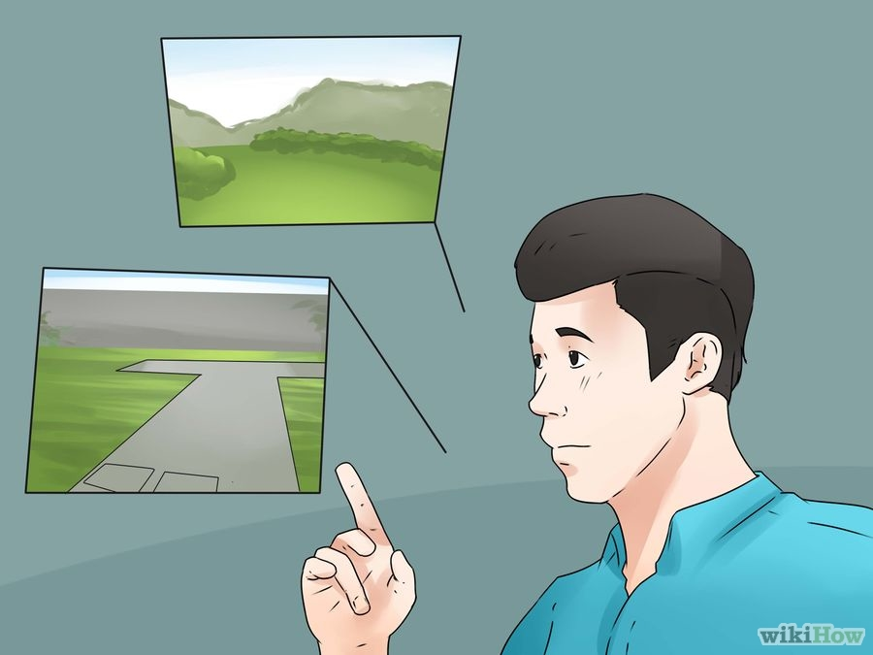
Esempio di Compito autentico (fine classe terza secondaria di I grado)
“
Il Consiglio comunale ha deciso di abbellire una vecchia piazza di forma rettangolare. Tutti gli interessati sono invitati a presentare un Progetto. Quello ritenuto migliore sarà realizzato”.
Lavoro di gruppo:
Lettera di adesione al Comune
Scelta e motivazione dell’intervento
Disegno tecnico del Progetto
Disegno figurativo del Progetto
Cerimonia di inaugurazione
Ogni gruppo illustra ai compagni il proprio lavoro e quello che sarà giudicato migliore sarà illustrato all’Amministrazione locale durante una seduta del Consiglio Comunale

Slide 13
Fase n. conoscere la migrazione a livello transcalare .
Obiettivo : (legato alla competenza dell’ interdipendenza e della transcalarità )
Cosa fa l’insegnante | Cosa fa l’alunno
Box per avviare alle abilità che sviluppano traguardi di competenza Sa cogliere l’interdipendenza
1/D - INIZIALE | 2/C - BASE | 3/B -INTERMEDIO | 4/A - AVANZATO
Se guidato, affronta la questione delle relazioni tra sé e il compagno | Individua la relazione tra sé e il compagno. | Interviene con le sue conoscenze e le utilizza per risolvere il/i problema/i, relativo/i al rapporto tra sé e il mondo compagno | Affronta situazioni problematiche in rapporto alla relazione tra sé e l’altro formulando ipotesi di soluzioni creative ed alternative.

Slide 14
Documentazione per indizi (narrativa)
GRIGLIE DI OSSERVAZIONE
Ho esposto in modo corretto e esauriente l’argomento (esempio) | Punti possibili | Autovalutazione allievo | Valutazione docente
 | 10
Osservazioni (basso grado di inferenza = ciò che si legge è preciso e osservabile) | Commenti
- descrivere puntualmente un comportamento, una situazione, un evento riportando dati concreti -.
Il lavoro ti è sembrato interessante? Perché si / perché no Quale fase, attività, strumento didattico ti sono sembrati più interessanti o meno interessanti e perché? Quali sono stati i momenti forti dell’itinerario? Perché? Quali sono stati i momenti deboli? Perché? Che cosa avresti voluto fare di diverso rispetto alla proposta scolastica? Quale messaggio hai trattenuto? Ciò che hai appreso ha inciso sulla tua vita quotidiana? Perché si / perché no Pensi che possa incidere sulla tua vita in futuro? In che modo?
Registrazione di un breve episodio
Classe ……………… Data …………….…. Ora ………..….. Nome e cognome dell’alunno …………………………………………………. Situazione generale in cui si inserisce l’episodio …………………………………………………………………………………… …………………………………………………………………………………… …………………………………………………………………………………… Descrizione episodio ………………………………………………………………………………………… ………………………………………………………………………………………… ………………………………………………………………………… Informazioni aggiuntive ………………………………………………………………………………………… ………………………………………………………………………………………… …………………………………………………………………………

Slide 15
QUESTIONARIO GENITORI
Si invitano i genitori a compilare l’allegato questionario, per consentire alla Scuola di conoscere il parere dell’utenza sulla qualità del servizio offerto e a riconsegnare il questionario agli insegnanti in busta chiusa entro il …….. |  | Punteggio attribuito 1= minima soddisfazione 5= massima soddisfazione 1 2 3 4 5
1 | Suo figlio/a va volentieri a scuola | -□ □□□□ +
2 | Suo figlio/a è interessato/a al lavoro scolastico | -□ □□□□ +
3 | Suo figlio/a riesce ad organizzarsi in modo autonomo nella gestione dei compiti | -□ □□□□ +
4 | Suo figlio si esprime in modo adeguato e corretto | -□ □□□□ +
5 | Suo figlio apprezza il patrimonio storico e culturale del territorio | -□ □□□□ +
6 | Suo figlio si orienta nello spazio e sa progettare itinerari di viaggio | -□ □□□□ +
7 | Suo figlio rispetta l’ambiente ( mette in ordine la sua camera, non spreca il cibo, attua la raccolta differenziata…)
8 | Suo figlio partecipa e collabora al’interno del gruppo familiare e/o amicale | -□ □□□□ +
9 | Suo figlio comunica e dialoga con facilità | -□ □□□□ +
10 | Suo figlio sa ordinare le informazioni e sa trasmetterle in relazione al destinatario e al contesto | -□ □□□□ +
 | ………………………………………………………………………………………………………..

